Slide 1
Государственное автономное профессиональное образовательное учреждение
Тюменской области
«Западно-Сибирский государственный колледж»
Организация проектной деятельности студентов телевизионной студии «СтопКадр»

Slide 2
Участники проекта
09.02.03. Программирование в компьютерных системах
2 курс Остапчук Ульяна
2 курс Щедрин Дмитрий
3 курс Хорошайло Степан
3 курс Копцов Давид
3 курс Завьялов Павел
49.02.01. Физическая культура
2 курс Гареева Диана
2 курс Муравьева Юля
44.02.03. Педагогика дополнительного образования в области физической культуры
2 курс Богомолова Александра
2 курс Бизничук Анастасия
Руководитель: Зотова Е.С., преподаватель
В телестудии студенты с разных специальностей объединены одним делом – создавать интересные новости, не только о жизни колледжа, но и об интересных фактах, происходящих в городе, об исторических событиях, требующих детального рассмотрения.

Slide 3
Этапы создания телестудии
Проект направлен на
продуктивное творчество, связанное с программированием и IT-технологиями.;
востребованность не только в колледже, но и в других образовательных учреждениях города Тюмени и Тюменской области;
Использование современных информационных технологий ;
на становление и организацию работы телестудии
5. Запуск системы взаимодействия участников
3. Определение миссии, изучение правовых актов
2. Организационное оформление данной команды
1. Набор команды
4. Планирование работы телестудии

Slide 4
Полученный опыт научно-исследовательской работы для студентов будет являться преимуществом в дальнейшем профессиональном развитии.
Получают навыки работы в команде, управления коллективом, работы с новыми программами, техникой, определения приоритетов, планирования деятельности
Сформируют психологическую готовность участников проекта к рабочему процессу
Приобретут первичный позитивный опыт работы
Приобретут опыт работы в условиях многозадачности
Получат опыт взаимодействия с членами коллектива и общества
Апробируют современные технологии эффективного мышления: мозговой штурм, интеллект-карты, и др
Так, как в результате участия в проекте студенты:

Slide 5
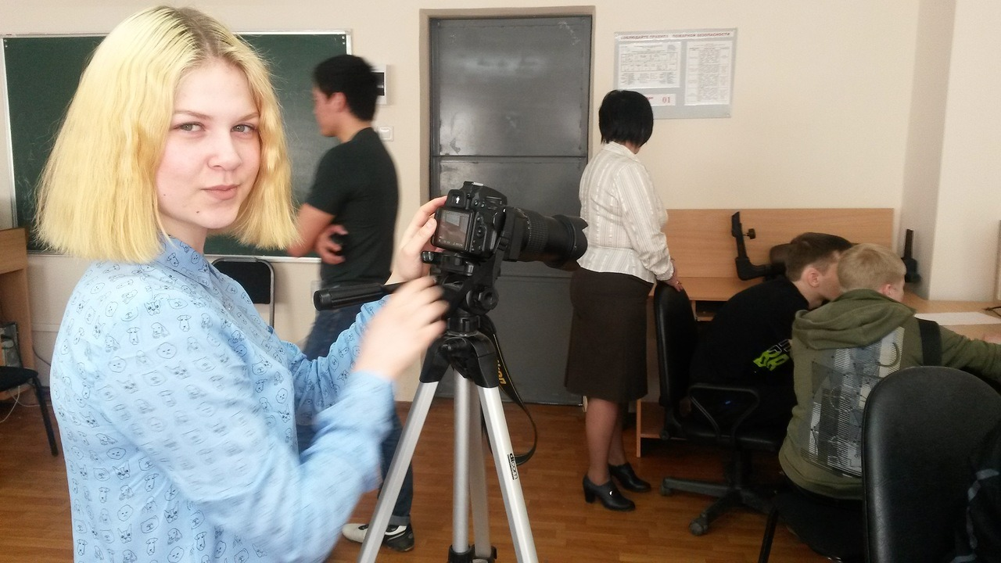
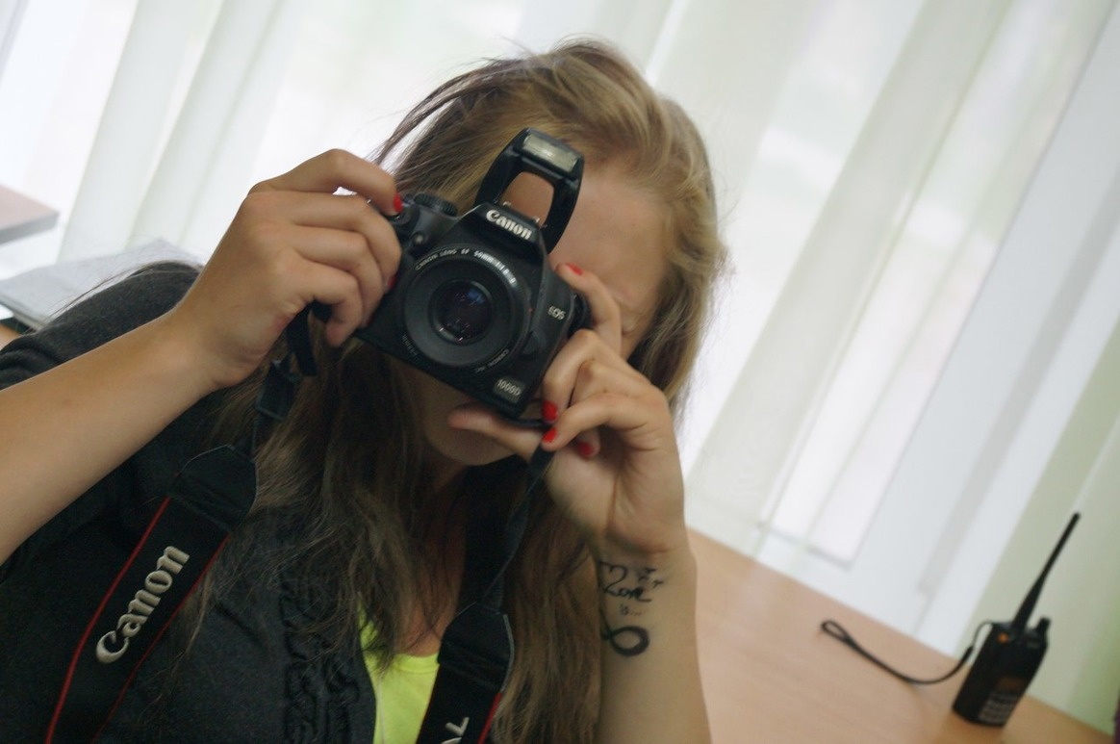

Slide 6
Оценка эффективности реализации проекта
Целевые индикаторы | Единицы измерения, | Динамика
 |  | 2015 | 2016
Количество айдио-, видеопродуктов | штук | 8 | 18
Количество призовых мест, занятых в творческих конкурсах различного уровня | штук | 6 | 10
Количество обучающихся, занятых в работе студии | чел | 15 | 75
Уровень толерантности (социальной) обучающихся колледжа | % | 78% | 85%

